Slide 1

Reflexión: Invitación a perdonar en el amor del Señor

Slide 2
NÚMEROS REALES: RACIONALES

Slide 3
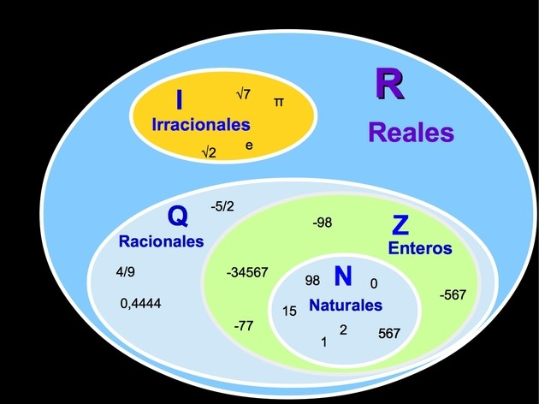
NÚMEROS REALES

Slide 4
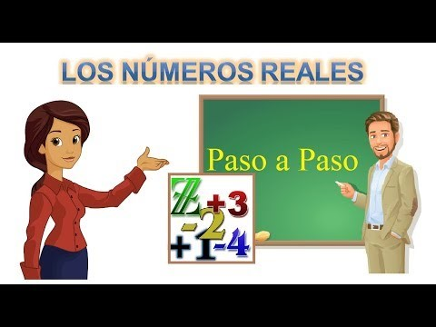
INTRODUCCIÓN: https://youtu.be/lsoFP2YApvs

Slide 5
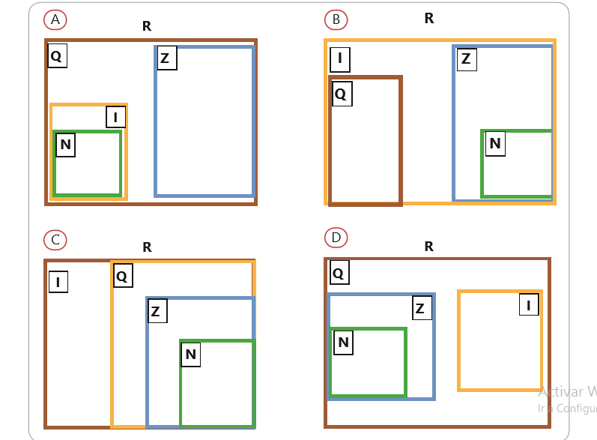
ACTIVIDAD: De los siguientes diagramas elige el que corresponda al conjunto de los números reales

Slide 6
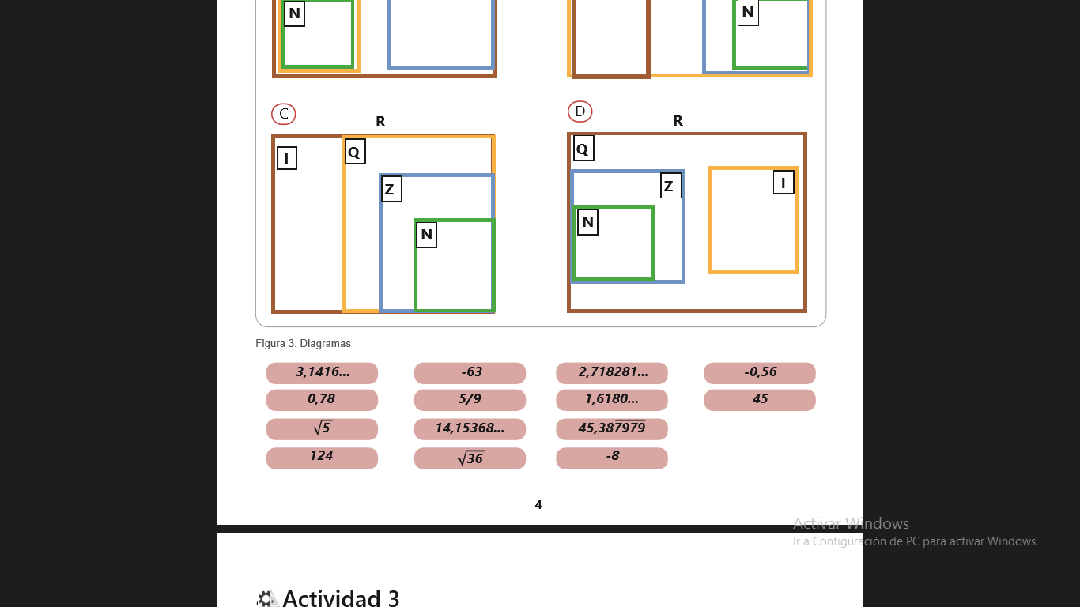
Escribe frente a cada número el conjunto de los números reales según corresponda

Slide 7
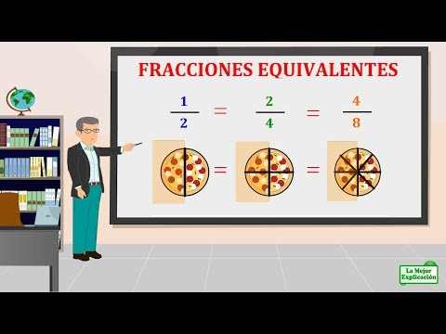
Fracciones equivalentes

Slide 8
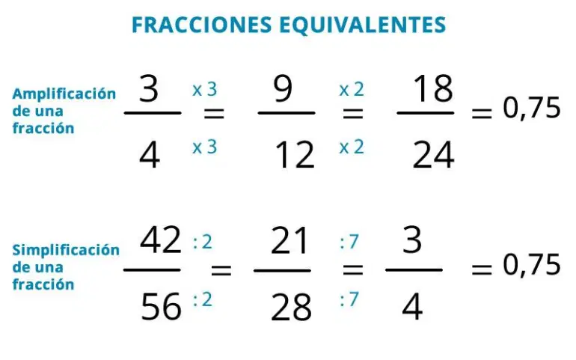

Slide 9

Material complementario

Slide 10


Slide 11
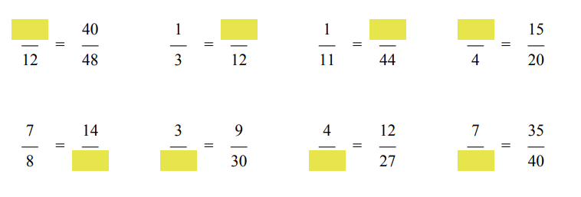
EJEMPLOS DE FRACCIONES EQUIVALENTES POR AMPLIACIÓN

Slide 12
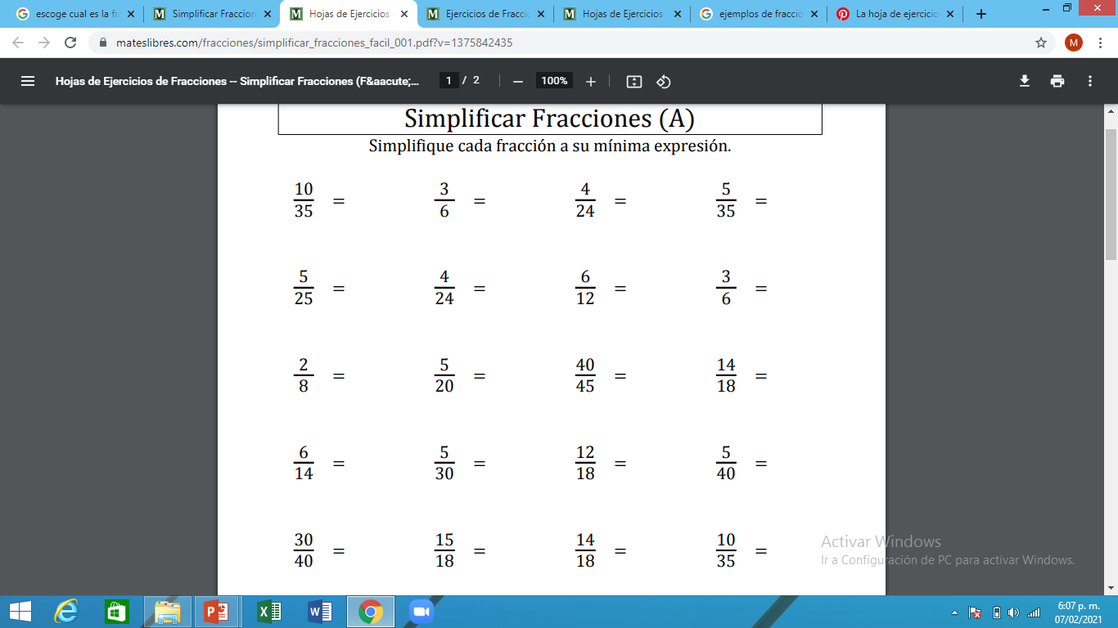
SIMPLIFICACIÓN DE FRACCIONES
2
2
1
5
1
1
7
6
3
5

Slide 13
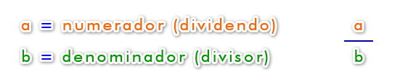
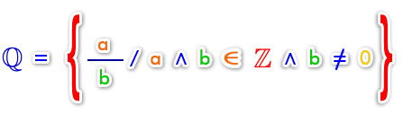
NÚMEROS RACIONALES
¿Qué son los Números racionales?
Los números racionales son todos los números que se pueden escribir como una fracción, cuyo numerador y denominador son números enteros, donde el denominador debe ser siempre diferente a 0. El conjunto de los números racionales es representado por racionales

Slide 14
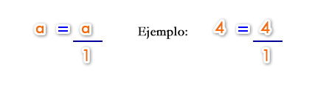
Números enteros escritos en forma de fracción
Entonces, como los números enteros se pueden expresar como fracción (el número entero dividido por uno), también son pertenecientes al conjunto de los números racionales.

Slide 15

EJEMPLOS
Nota: En el conjunto de los racionales están contenidos los enteros, fracciones y decimales positivos y negativos, excepto los decimales infinitos no periódicos, estos pertenecen al conjunto de números irracionales.

Slide 16
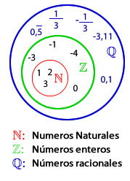
REPRESENTACIÓN DEL CONJUNTO DE LOS NÚMEROS RACIONALES

Slide 17
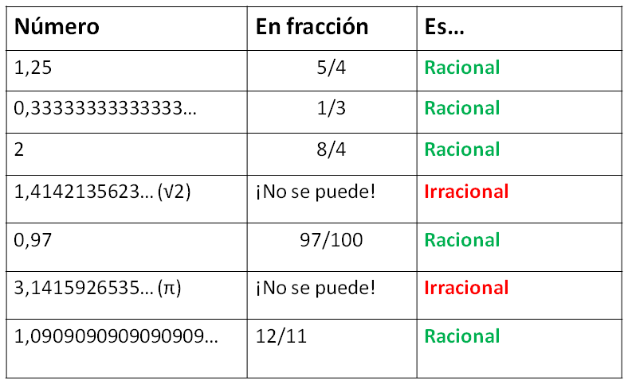

Slide 18
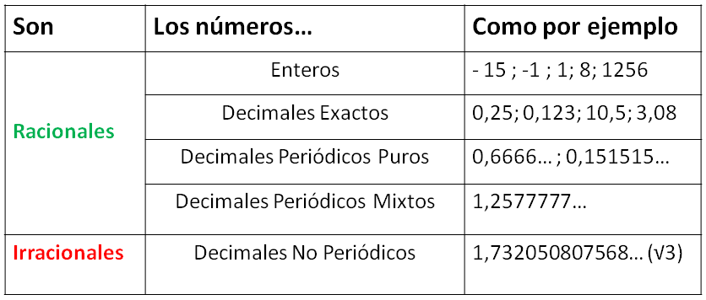

Slide 19
Ubicación de los números racionales en la recta numérica
Qué es la recta numérica
Como aprendimos en un post anterior sobre las rectas, líneas rectas, una recta es una alineación infinita de puntos en la misma dirección. Así bien, la recta numérica es una recta en la que a cada uno de sus puntos le podemos asignar el valor de un número real.
Ahora que ya sabemos qué es, podemos ver con diferentes ejemplos con números naturales, enteros y racionales, cómo ubicarlos en la recta numérica.
Cómo ubicar los diferentes números en la recta numérica
Ubicar números naturales (N) en la recta numérica:
Empezaremos por los más sencillos, los números naturales (N), que son los que utilizamos para contar.
Para empezar, marcamos un punto en la recta al que llamamos 0 y la dividimos en segmentos, todos de la misma longitud. Cada uno representa una unidad, que separa un número entero del siguiente. Así:

Slide 20
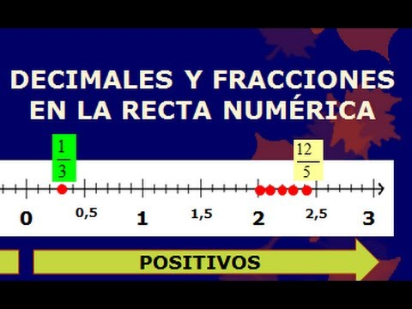
https://youtu.be/Geq5TlPXbGs

Slide 21

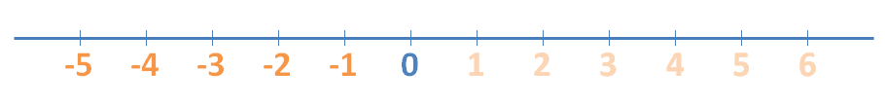
Recta dividida en segmentos de la misma longitud con un punto al que llamamos 0.
Ubicar números enteros (Z) en la recta numérica:
Los números enteros (Z), se representan de la misma forma que los naturales pero también incluyen el sentido contrario a partir del punto al que hemos llamado 0. Así:

Slide 22
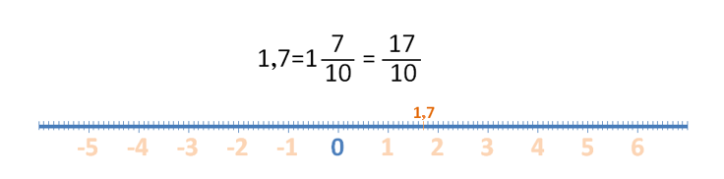
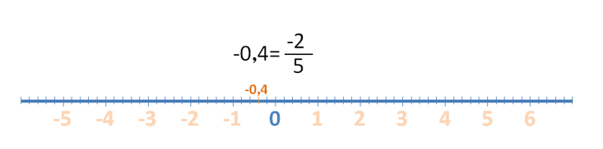
Ubicar números racionales (Q) en la recta numérica:
Los siguientes son los números racionales (Q), que incluyen a los enteros y los naturales además de los decimales, son todos aquellos que se pueden expresar en forma de fracción.
Es muy fácil: el denominador de la fracción expresa en cuántas partes iguales tenemos que dividir la unidad y, el numerador, en cuál de esos puntos se localiza el número en la recta.
Por otro lado, si es positivo, se localizará a la derecha del 0 y si es negativo a la izquierda. Así:

Slide 23
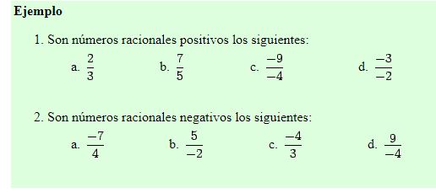
Señala cuáles de los siguientes números racionales son positivos y cuáles negativos

Slide 24
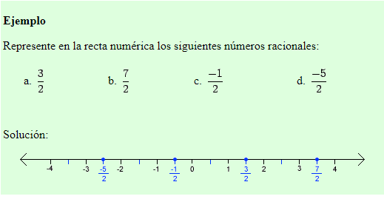

Slide 25
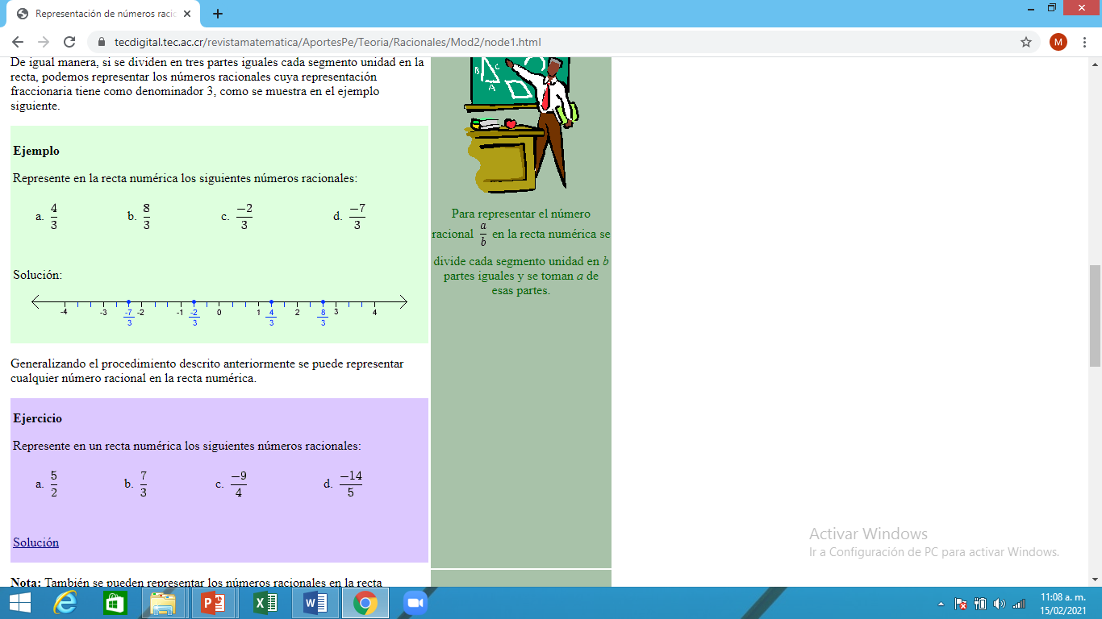

Slide 26
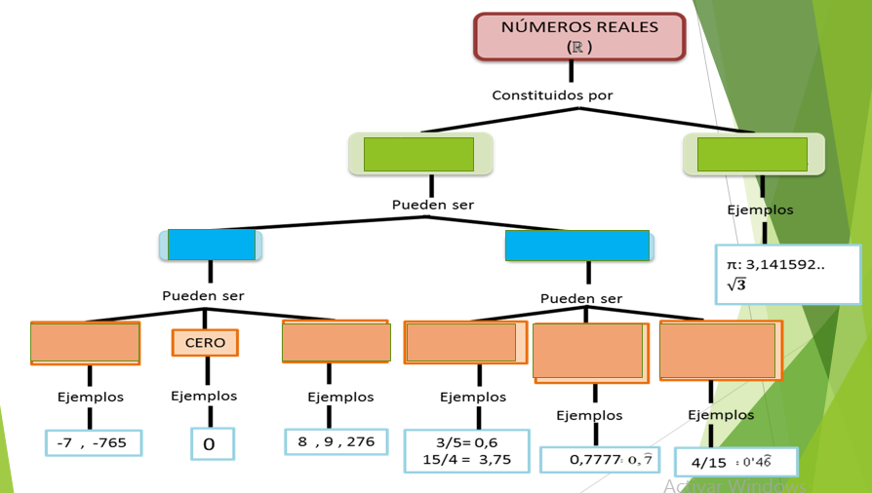

Slide 27
ACTIVIDAD
Completa el mapa conceptual números negativos cero enteros números racionales fraccionarios números positivos decimales periódicos puros números irracionales decimales exactos decimales periódicos mixtos

Slide 28
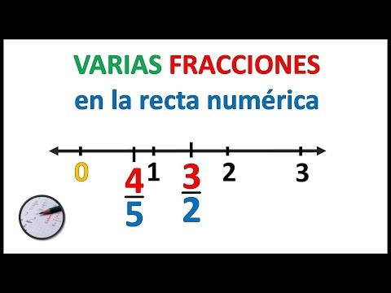

Slide 29
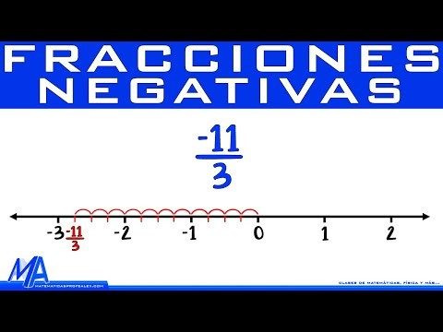

Slide 30
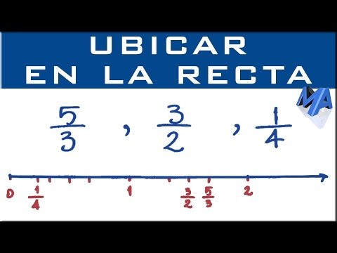

Slide 31
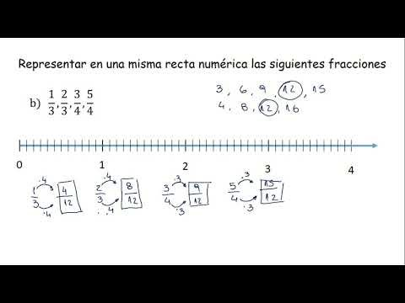

Slide 32
